Slide 1

FUNDAMENTALS DE PROGRAMAÇÃO
01
02
03
04
05
Op. Aritmeticas Op. Condicionais
Op. Lógicos
Arrays;
Loop for;
Funções;
Arrow functions; Templates literals;
Objetos;
DOM;
Seletores de elementos;
Eventos;
Web Storage;
06
07
08
09
10
Spread / Rest;
Desestruturação de objetos;
Fluxos de excessão
Throw
Try / Catch
Finally
Jest;
Matchers; Cobertura de codigo;
Hof´s
Sort
Map
Filter
Reduce
Desestruturação de arrays;
Desestruturação default;
Object Property Shorthand;
Default Params

Slide 2
DOM
Document Object Model

Slide 3
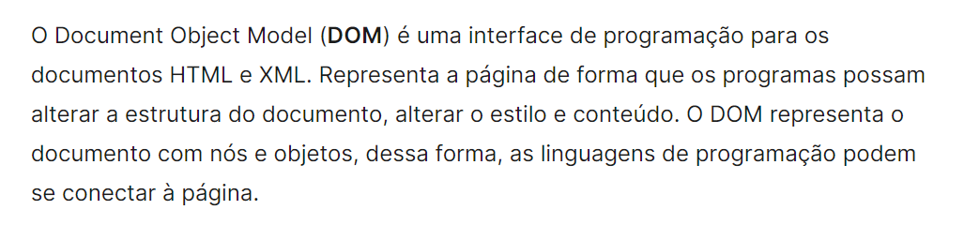

Slide 4
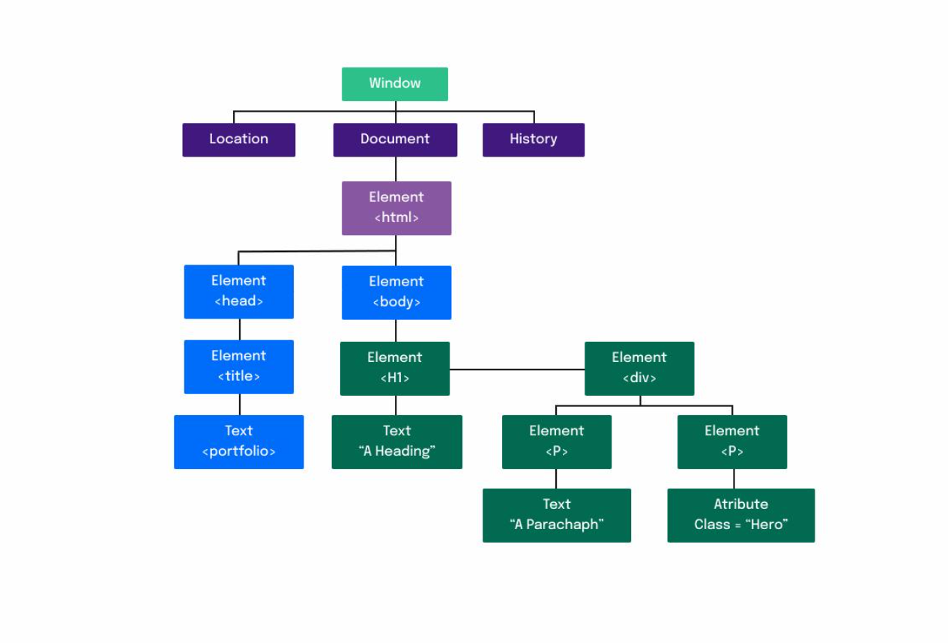

Slide 5
Window => representa uma janela que contém um element DOM;
Location => representa a localização que o objeto está associado / document atual
Document => representa qualquer página da web carregada. Sendo assim contém todo o documento HTML;
History => permite a manipulação do histórico da sessão do navegador;
Element => todas as tags que estão em um arquivo HTML e se transformam em elementos na árvore;
Text => texto que vai entre os elementos / conteúdo das Tags;
Atribute => Todos os atributos que o nó possui como uma class ou id;

Slide 6
Getters de elementos

Slide 7
getElementById(‘id’) => Retorna um elemento individual. Se no HTML não existir um elemento com o id especificado retorna null;
getElementsByClassName(‘class’) => Retorna um ou mais elementos. Se no HTML não existir nenhum elemento com a classe especificada, retorna uma lista vazia;
getElementsByTagName(‘tag’) => Retorna todos os elementos com a tag especificada. Se no HTML não existir nenhum elemento com a tag especificada, retorna uma lista vazia;
querySelector(‘selector css’) => Retorna o primeiro elemento com o selector especificado ou null se não encontrar nenhuma referência;
querySelectorAll(‘selector css’) => Retorna uma lista com todos os elementos do selector especificado. Se não encontrar nenhum elemento retorna uma lista vazia;

Slide 8
Seletores de elementos

Slide 9
parentNode: retorna o nó pai.
parentElement: retorna o elemento pai.
childNodes: retorna um NodeList com todos os nós filhos.
children: retorna um HTMLCollection com todos os elementos filhos.
firstChild: retorna o primeiro nó filho.
firstElementChild: retorna o primeiro elemento filho.
lastChild: retorna o último nó filho.
lastElementChild: retorna o último elemento filho.
nextSibling: retorna o próximo nó.
nextElementSibling: retorna o próximo elemento.
previousSibling: retorna o nó anterior.
previousElementSibling: retorna o elemento anterior.

Slide 10
createElement() appendChild()

Slide 11
removeChild()

